Slide 1
広島への原爆投下と 日本の戦争
2021年度
「平和への思い」発信・交流・継承事業
平和学習教材

Slide 2
Hiroshima
Tokyo

Slide 3
米軍機から撮影されたきのこ雲
1945年8月6日 午前8時15分
広島市への原爆投下
当時広島市内にいた人：推定35万人
1945年末までに推定14万人(±1万人)が死亡
爆心地から半径2km以内の建物が全壊・全焼
提供：広島平和記念資料館
Notes:
アメリカが1942年から国をあげて開発していた原子爆弾の実験が成功したわずか21日後、1945年8月６日午前８時15分、広島市に原子爆弾が投下されました。この一発の原爆によって、広島では、1945年12月末までに約14万人（±1万人）の人々が犠牲になったと推計されています。
当時広島には、日本が植民地として支配していた朝鮮、台湾、中国大陸から移り住んだり、強制連行されたりして日本に来ていた人、東南アジアからの留学生、捕虜となっていたアメリカ兵などの外国人もいました。これらの人々もひとしく原爆の惨禍に遭いました。

Slide 4
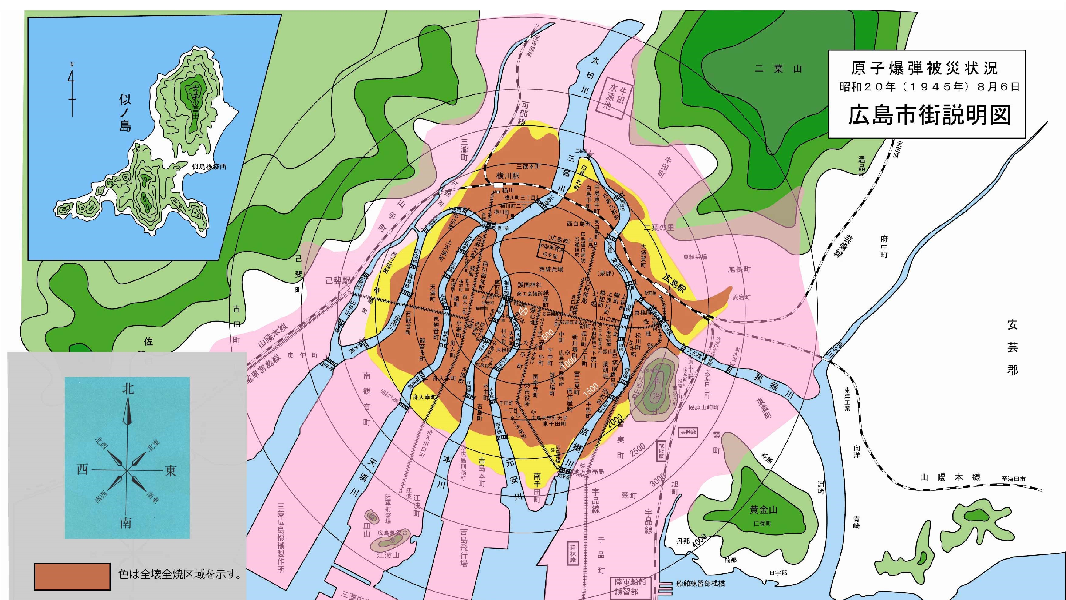
提供・・広島平和記念資料館
Notes:
爆心地から２km以内、図に赤茶色で示されている範囲の建物は全壊・全焼しました。ひとつの家族の人間が全員犠牲になるのも珍しいことではなく、住民を特定する書類なども燃えてしまったため、正確な死者数を把握することはできていません。

Slide 5
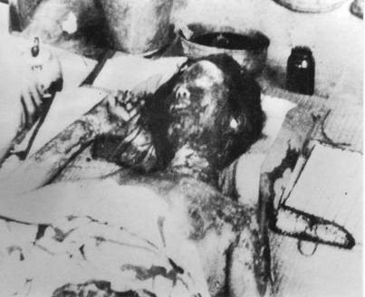
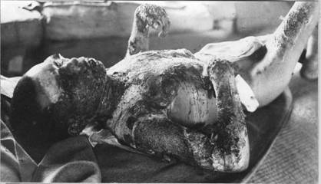
熱線｜やけど
提供：広島平和記念資料館
Notes:
ここからは、原爆によって起こったことを、いくつかの特徴に分けて話していきます。
原爆は炸裂すると一瞬で巨大な火の玉になり、強烈な熱線が発せられます。頭上に小さな太陽が現れたようなものですから、地表の温度は3,000℃から4,000℃にもなり、これが人間の皮膚に一瞬で重度のやけどを負わせます。
広範囲に重いやけどをするため、皮膚がはがれてしまいます。やけどの跡はもとの皮膚のようには戻りづらく、「ケロイド」という皮膚が赤く盛り上がった状態になりました。ケロイドは痒みや痛みを伴うほか、その見た目から気味悪がられることもあり、大きな精神的負担にもなりました。

Slide 6
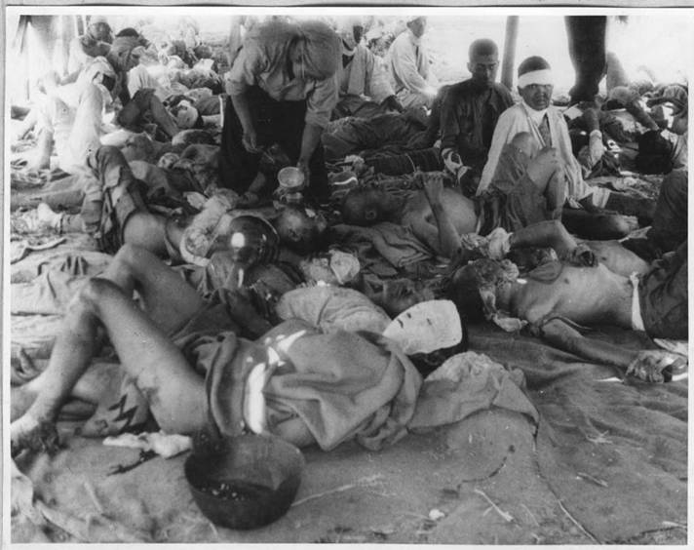
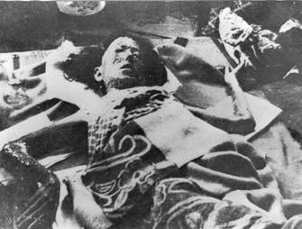
救護所の人々
提供：広島平和記念資料館

Slide 7
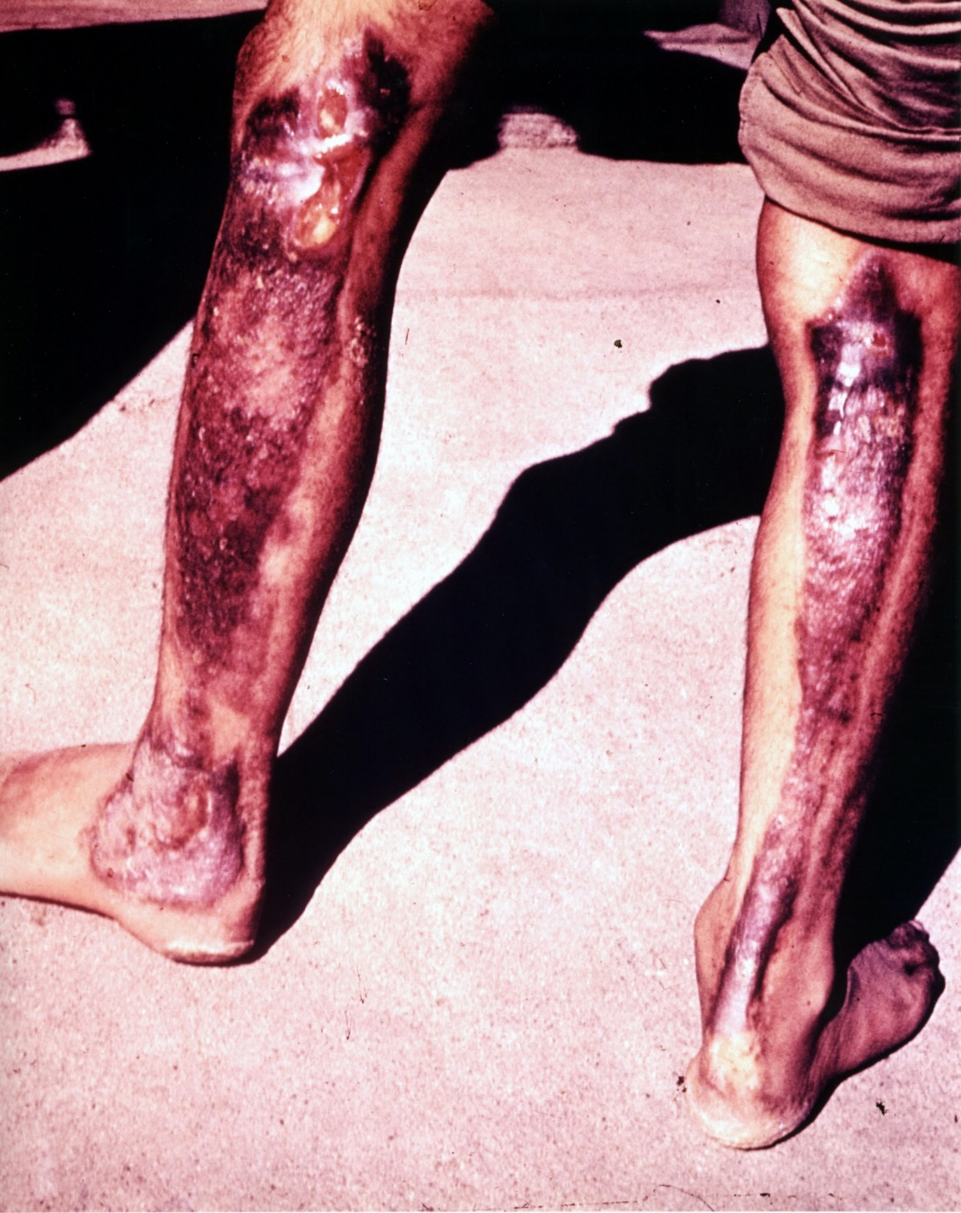
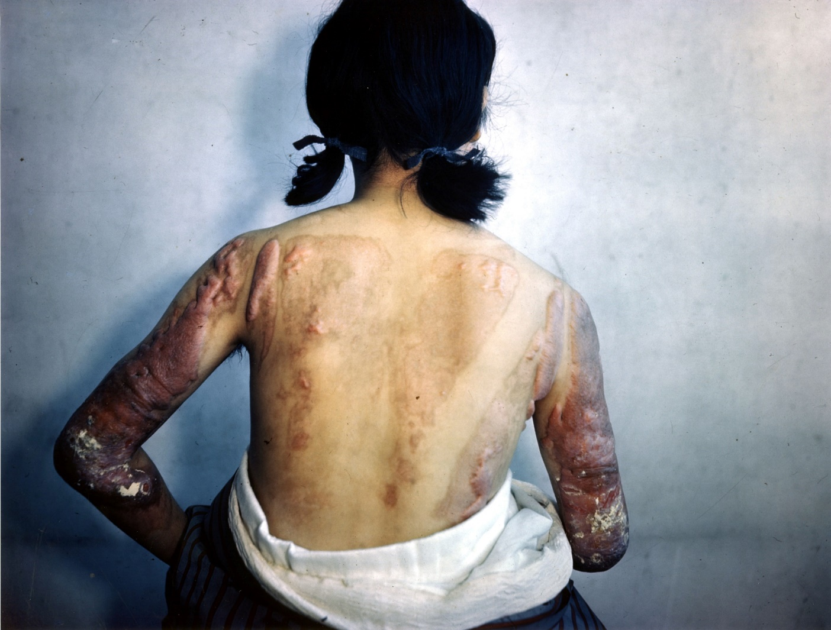
ケロイド
提供：広島平和記念資料館

Slide 8
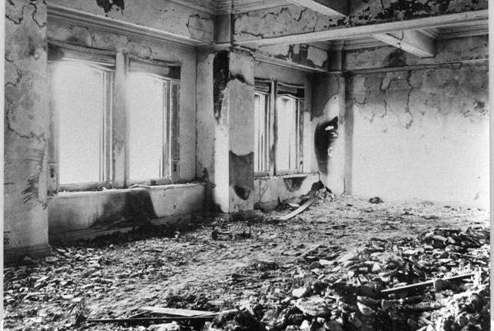
爆風
提供：広島平和記念資料館
Notes:
一瞬の熱線の次にやってくるのが爆風です。当時の日本の建物、特に一般市民が住む家は木造だったために、家は一瞬で爆風に押しつぶされ、外にあったものや人は吹き飛ばされ、割れて飛散したガラスやさまざまなものが銃弾のように飛んで人の体に突き刺さりました。
一瞬の熱線と爆風による破壊のあとは、火災が街を焼き尽くしました。建物に押しつぶされて抜け出せない人は生きたまま焼かれました。

Slide 9
被爆後の都心部
提供：広島平和記念資料館
Notes:
自力で抜け出せた人も火の手に追われ、自分の親を、子どもを、兄弟を、友達を置いて逃げるしかありませんでした。この体験は、戦後も「自分が見捨てた」という罪の意識となって被爆者を苦しめました。

Slide 10
放射線による影響
急性放射線障害
脱毛、吐血、下血、貧血、内出血など
→傷を負っていない人でも死に至る。「原爆症」と呼ばれた。回復する人もいた。
後障害
白血病、がん、多重がん
→被爆から何年、何十年と経ってからも発症する。
いつか白血病やがんになるかもしれないという不安が
つきまとう。
日常的な体調への影響
→疲れやすくなる、体がだるくなる、免疫力が低下するなど。→日常生活への影響、世間からの冷視
Notes:
原爆は、投下直後だけでなく、継続的な被害を与えて被爆者の一生に大きな影響を与えています。その原因のひとつが放射線障害です。
放射線による影響には、次のようなものがあります。
まず、急性放射線障害です。大量の放射能を体内に取り込んだことが原因で、脱毛、吐血などの症状が現れ、外傷がなくても死に至ることがあります。「原爆症」とも呼ばれました。
さらに、被爆後、何年、何十年と経ってからでも白血病やがんを発症することがありました。いつ自分が病に侵されるかわからないという不安が一生付きまといます。
そして、日常的な体への影響もありました。放射線被爆が原因で疲れやすくなる、免疫力が低下する、傷がなかなか治らないなどといったことがあります。このために仕事が満足にできないと、貧困にもつながりました。

Slide 11
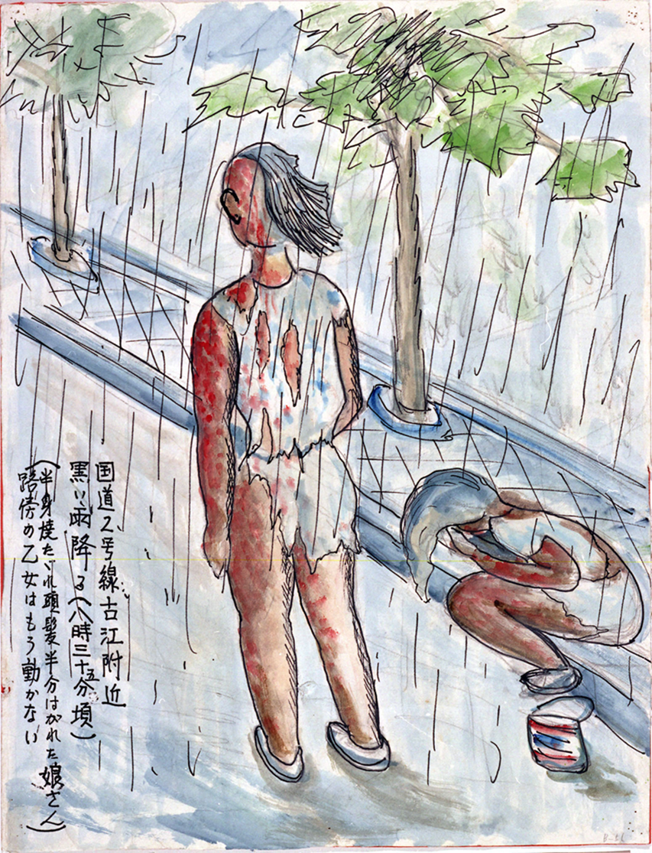
放射線被爆｜黒い雨
原爆の炸裂後しばらくして広島市の広い地域に降った、放射性物質を多く含むちり、ほこりの混ざった「黒い雨」。
熱線、爆風、火災などの影響を受けなかった人もこれにより被爆した。
作／伊藤貴一氏 所蔵／広島平和記念資料館
Notes:
炸裂時にその場にいた人はもちろん、身体になんら被害を受けなかった人も原爆による放射線で被爆しました。そのケースの一つが黒い雨による被爆です。黒い雨とは、原爆投下後しばらくしてから広島市の広範囲に降った放射性物質を多く含んだ雨のことです。熱線や爆風、火災などの被害を受けなかった人々も、この黒い雨を浴びたり、雨の混ざった水や食品を口にしたりしたことによって被爆しました。この「黒い雨」被害は「黒い雨訴訟」として今日まで続く問題となりました。

Slide 12
太平洋戦争の最大の悲劇（非人道性）
●軍部による「人命の軽視」
①兵士の人命の軽視
「生きて虜囚の辱めを受けず」（戦陣訓）
兵士はいかなる状況でも、降伏を許されず
最後は死を覚悟して総攻撃（玉砕と美化）
自国の兵士に捕虜＝非戦闘員になることを認めず（国際法上の保護を受ける権利を奪う）
日米の戦死率が違うのはなぜか？
戦死者と戦死率
 |  | 総兵力 | 戦死者 | 戦死率
サイパン | 日本 | 43,582 | 41,244 | 94.6%
 | 米国 | 71,034 | 3,465 | 4.9%
グアム | 日本 | 20,810 | 18,377 | 88.6%
 | 米国 | 54,891 | 1,439 | 2.6%
テニアン | 日本 | 8,111 | 8,000 | 98.6%
 | 米国 | 42,290 | 389 | 0.9%
Notes:
次に、太平洋戦争における非人道性について考えてみたいと思います。なぜなら、「特定の『非人道性』にだけ、目を向けている」との誤解があると、広島・長崎（日本）の核兵器廃絶や平和を求めるメッセージが伝わらない可能性があるからです。日本が起こした戦争の非人道性も、核兵器の非人道性も、ともに追及すべきであり、国境を越え、ナショナリズムを越え、あらゆる非人道的な問題について、共に考えることが平和のために重要ではないかと考えるからです。
まず、太平洋戦争中、日本の軍部においてはどういったことがなされていたでしょうか？
まず、兵士に向けては、戦陣訓という兵士の心得のようなものが作成され、「生きて虜囚の辱めを受けず」で知られているように、兵士が捕虜となることを戒めていました。
また、戦況が悪くなった際に、最後の攻撃をしかけて兵士が命を落とすことを「玉砕」と表現し、その死を美化する風潮もありました。
右の表は、戦死者数と戦死率比較を行ったものです。兵力の違いもあり、単純な比較はできませんが、日本の戦死率が高いことの一因として、兵士が捕虜になることを戒め、死ぬことを美徳とする風潮の影響があったからだといえます。

Slide 13
太平洋戦争の最大の悲劇（非人道性）
●軍部による「人命の軽視」
②非戦闘員（一般市民）の人命の軽視
軍人への規律を事実上民間人に強要
沖縄、太平洋諸島、満州の民間人
民間人にも降伏を許さず→集団自決
敵への発覚おそれ赤ん坊を殺す
軍が民間人を見捨てる（関東軍）
満州の開拓農民ら見捨てられ、引き揚げで苦難
Notes:
次に非戦闘員に対しても、捕虜になることを戒めたり、赤ん坊を殺すなどの行為があったとされています。また、太平洋戦争中、中国大陸の満州へ移民としてわたっていた日本人が多くいましたが、日本の敗戦のさなかで関東軍に見捨てられ、その多くが日本へ引き揚げるまで非常に苦しい時間を過ごすことになります。

Slide 14
太平洋戦争最大の悲劇（非人道性）
「非人道的」行為は日本だけではない
米軍による非戦闘員の人命の軽視
215の都市を空襲、民間人を大量殺戮
グアム、サイパン島の飛行場から攻撃
広島、長崎への原爆投下で民間人を大量殺戮
テニアン島の飛行場から攻撃
非戦闘員の無差別大量の殺戮は国際法違反
日本人の民間人50万人以上が空襲の犠牲に
Notes:
非人道的行為は日本だけではなく、米軍側の攻撃にもありました。戦争にもルールがあり、（戦時国際法や国際人道法）その中では非戦闘員への攻撃や不必要に苦痛を与える武器の使用を認めておらず、米軍による広島や長崎の原爆投下や日本の都市への空襲などはそのルールに違反しており、米軍も非人道的な行為を行っていました。

Slide 15
太平洋戦争最大の悲劇（非人道性）
日本人の犠牲者310万人
兵士230万人、民間人80万人
大半がサイパン・グアム・テニアン島陥落（1944年7月）後の1年間に亡くなった
サイパン～テニアン島陥落で「絶対国防圏」崩れる
日本の敗北は決定的、合理的判断に立てば和平模索しかない
最高戦争指導会議は「戦争完遂」「本土決戦」の方針を維持
その結果、沖縄、広島、長崎などで多くの犠牲者
Notes:
1931年の日中戦争から太平洋戦争終結までの間に、約310万人の日本人が方々なくなったといわれていますが、その多くは太平洋戦争の終結の1944年7月以降の1年間に亡くなっています。1944年の時点で日本が戦争に勝つというのは非常に難しくなっていましたが、戦争を長引かせたことが、沖縄、広島、長崎などで多くの犠牲者を生む結果になってしまいました。

Slide 16
多くの犠牲者を出したアジア・太平洋戦争
日本 310万人
朝鮮 20万人
中国 1,000万人以上
台湾 3万人
フィリピン 111万人
ベトナム 200万人
ビルマ 15万人
マレーシア・シンガポール 10万人以上
インドネシア 400万人
インド 150万人
オーストラリア 1万8千人
合計 2200万人以上
出典：吉田裕「日本軍兵士」他
アジア・太平洋戦争＝1931年以降の日中戦争と太平洋戦争を含めた呼称。

Slide 17
なぜ「日本の戦争の非人道性」を考えるのか？
日本が起こした戦争の非人道性も、核兵器の非人道性も、ともに追及すべき
「特定の『非人道性』にだけ、目を向けている」との誤解があると、広島・長崎（日本）の核兵器廃絶や平和を求めるメッセージは伝わらない
国境を越え、ナショナリズムを越え、あらゆる非人道的な問題について、共に考えることが平和のために重要ではないか
Notes:
ここまで、太平洋戦争における非人道性についてお話をしてきました。平和な社会のためには核兵器の非人道性だけを訴えるのではなく、戦争そのものの非人道性を考えなければいけません。「特定の『非人道性』にだけ、目を向けている」との誤解があると、広島・長崎（日本）の核兵器廃絶や平和を求めるメッセージが伝わらない可能性があるからです。
日本が起こした戦争の非人道性も、核兵器の非人道性も、ともに追及すべきであり、国境を越え、ナショナリズムを越え、あらゆる非人道的な問題について、共に考えることが平和のために重要なことではないでしょうか？

Slide 18
2021年度
「平和への思い」発信・交流・継承事業
平和学習教材
広島への原爆投下と 日本の戦争
おわり

